Slide 1


İşletim Sistemi
FATİH Projesi
Hazırlayıcı BT Eğitimi Kursu

Slide 2
İŞLETİM SİSTEMİ
İşletim sistemi nedir?
Bilgisayarın çalışmasını sağlayan temel programa işletim sistemi denir. İşletim sistemleri olmadan bilgisayarda herhangi bir işlem yapılamaz ve herhangi bir program çalıştırılamaz. Bilgisayarlar İşletim Sistemleri olmadan bir takım elektronik parçalardan ibarettir.
İşletim sisteminin görevleri:
  Bilgisayardaki programları düzene sokar ve birbirleri ile sorunsuz çalışmasını sağlar.
  Programların kullanacakları harddisk ve diğer araçların paylaşımını sağlar.
  Bilgisayara takılı olan tüm parçaların birbiri ile uyumlu çalışmasını sağlar.

Slide 3
İŞLETİM SİSTEMLERİ
İşletim sistemlerine örnekler:
  MS-DOS
  Windows 3.x
  Windows 95/98/2000/XP/ME/Vista
  Windows NT, Server 2008
  Unix
  Linux
Güncel İşletim sistemleri
  Windows 7
  Linux (Pardus),
  Apple MacOS
Mobil işletim istemleri.
  Android
  Apple IOS
  Windows Mobile

Slide 4


MASAÜSTÜ
BİLGİSAYAR KULLANMA
İŞLETİM SİSTEMİNİ KULLANMA
Bilgisayarı açtığımızda karşımıza gelen ilk ekran görüntüsüdür.
Masaüstü de bir klasördür. (DESKTOP)
Masaüstünde program, dosya ve klasör simgeleri bulunur.
Masaüstünden bilgisayarın herhangi bir yerine ulaşılabilir.
Bilgisayarda bulunan dosya ve klasörlere erişmek yada bunları yönetmek için köprü görevi görür.
BİLGİSAYARDA İLK ADIM

Slide 5
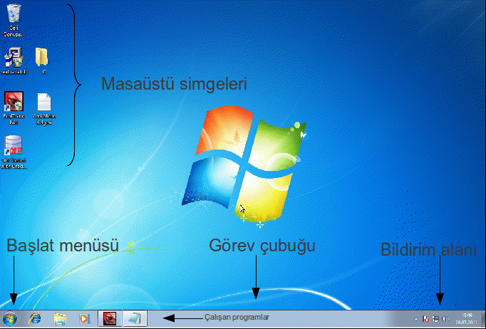
Masaüstü Görüntüsü

Slide 6





Masaüstü ögeleri
Masaüstünde bazı temel simgeler bulunur. Bunlar;
Bilgisayar(ım)
Belgeler(im)
Ağ (Bağlantılarım)
İnternet Explorer
Geri Dönüşüm Kutusu

Slide 7
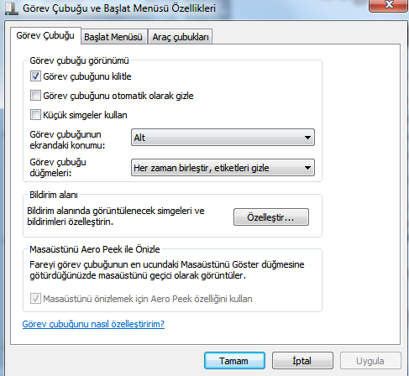
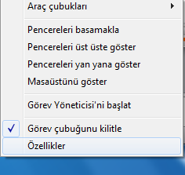
  WINDOWS 7 TEMEL İŞLEMLER
Ekranın altında bulunan GÖREV ÇUBUĞU, açık program ve dosyaların pencerelerini temsil eden düğmelerin yanı sıra, program hizmetleri ve komutlarını çalıştırmak için tıklanabilen düğmelerden oluşur. Görev çubuğu kilitli değilse istenilen yere taşınır
Görev Çubuğu Ayarları yapılır

Slide 8
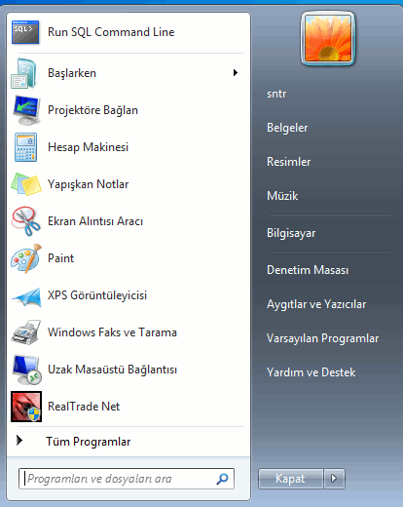

Başlat Menüsü
Bilgisayarda yüklü olan programlardan birini çalıştırmaya, dosya yada klasörleri aramaya, yüklü aygıtlarla ilgili seçeneklere başlat menüsü aracılığıyla ulaşılır.

Slide 9
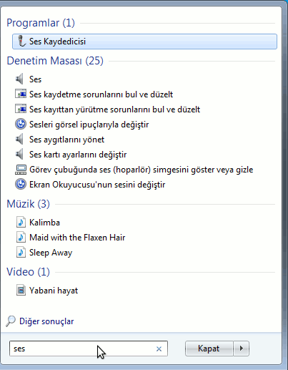
Başlat Menüsünde Arama
Örnek olarak bilgisayarda “ses kaydedici” programını başlatmak için arama kutusuna aşağıda resimde görüldüğü gibi “ses” yazılır ise, windows 7 içinde “ses” kelimesinin geçtiği porgram ve dosyaları yandaki gibi listeleyecektir, aynı programı çalıştırmak için “Başlat menüsü→Tüm Programlar→Donatılar→Ses Kaydedici” yoluda izlenebilir. Benzer şekilde “wordpad” programını çalıştırmak için arama kutusuna “word”,“hesap makinesi”programını çalıştırmak için “hesap” yazılması yeterlidir.

Slide 10
Görev çubuğu:Çalışan programlara ait simgeler görev çubuğunda görülür.

Slide 11

Bildirim alanı:Aşağıdaki resimden de görülebileceği gibi ses, ağ, tarih ve saat işlemleri gibi bazı uygulamalara(burada yer alan uygulamalara denetim masası konusunda yer verilecektir) bildirim alanını kullanılarak ta ulaşılabilir.

Slide 12
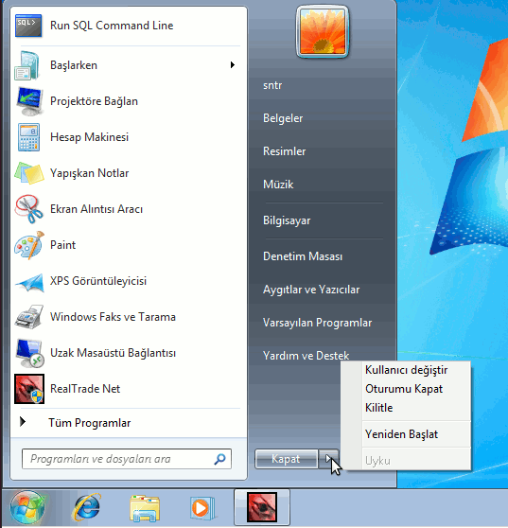
Windows 7 Bilgisayarı kapatma seçenekleri
Bilgisayarı kapatmak için kapat düğmesine, diğer işlemleri yapmak için kapat düğmesi yanındaki ok’a basınız.

Slide 13
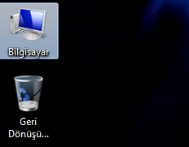
Masaüstündeki simgeleri seçmek için farenin sol tuşuna bir kere tıklanır.
Simgeleri taşımak için farenin sol tuşuna basılı tutularak sürüklenir.
Seçilmiş Bilgisayar Simgesi

Slide 14
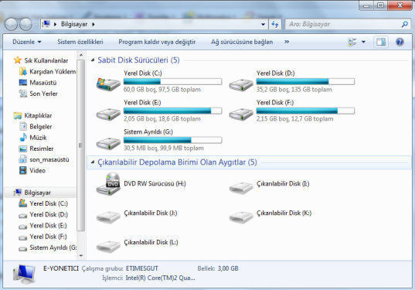
  WINDOWS 7 TEMEL İŞLEMLER
BİLGİSAYAR(IM) SİMGESİ:
Bilgisayara bağlı disk sürücülerini ve donanımı gösterir.

Slide 15
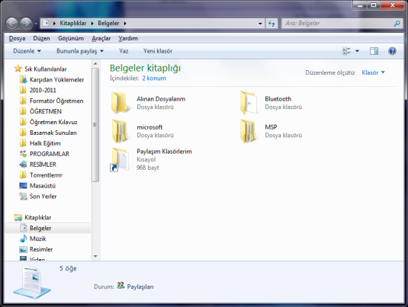
  WINDOWS 7 TEMEL İŞLEMLER
BELGELER SİMGESİ:
Kişisel dosya ve klasörlerin depolandığı klasördür.

Slide 16
  WINDOWS 7 TEMEL İŞLEMLER
GERİ DÖNÜŞÜM KUTUSU SİMGESİ : Silinen dosya ve klasörleri barındırır.
Bilgileri bilgisayardan TAMAMEN silmek için Geri Dönüşüm Kutusunun boşaltılması gerekir.

Slide 17

  WINDOWS 7 TEMEL İŞLEMLER
INTERNET EXPLORER SİMGESİ: İnternette gezinmek için kullanılan simgedir.
Tarayıcı (BROWSER) da denir.

Slide 18

Dosya ve Klasör İşlemleri
Klasörler, programlar ve dosyalar için bir kapsayıcıdır, bir çekmeceye benzetebileceğimiz klasörler, bir diskteki program ve belgelerin düzenlenmesine yönelik bir araçtır, aşağıdaki resimde “ders_notu” klasörü içi dolu bir klasörü, “fatih” klasörü ise içi boş bir klasörü göstermektedir, tüm klasör görünümleri bu şekildedir.
* Yeni klasör oluşturmak için bulunduğumuz klasör içinde yada masaüstünde fareyle sağ tıkladıktan sonra ”Yeni” daha sonra “Yeni klasör” demek yeterli olacaktır.

Slide 19
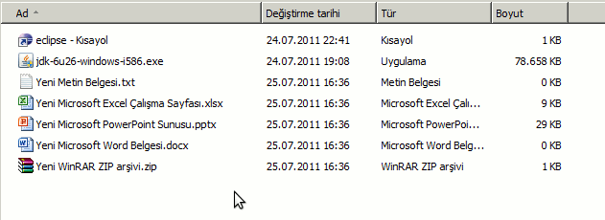
Dosya ve Klasör İşlemleri
Dosyalar, çeşitli programlara ait, yazı, ses, resim, çizim, video gibi verilerin saklandığı bileşenlerdir, her dosya varsayılan olarak ilişkili olduğu programla birlikte çalışır.
Bir klasörde (dizinde) bulunan bir dosya ile ayni isimi taşıyan ikinci bir dosya bulunamaz. Fakat farklı dizinler içerisinde ayni isme sahip dosyalar bulunabilir.

Slide 20
Dosya ve Klasör İşlemleri
Dosya isimleri “.” ile ayrılmış ad ve uzantıdan oluşur(“yenibelge.doc” gibi) burada “.doc” uzantısı o dosyanın hangi programla ilişkili olduğunu da belirler, “.exe” program dosyalarına ait uzantılardır (örnek olarak “winword.exe” word programını ifade eder) aşağıdaki resimde görüldüğü gibi her dosyanın simgesi ait olduğu türe(uygulama, belge vs..) göre farklılık göstermektedir.

Slide 21
Dosya Uzantıları
Word dosya uzantısı “.doc”
Exel Dosya uzantısı “.xls”
Oyun dosalarının uzantısı “.exe”
Resim dosya uzantısı “.jpg, .png, .bmp…”
Müzik dosya uzantısı “.mp3, .wav”
Yukarıdakiler gibi bir çok program farklı dosya uzantısına sahiptir.

Slide 22
Klasör(Dizin) Oluşturma
Aşağıdaki Adımları Takip Ediniz.
Adım 1:Masaüstünde Bilgisayarıma Tıklayın
Adım 2:”D” Sürücüsüne Çift Tıklayın
Adım 3: Boş bir alana sağ tıklayın
Adım 4: Yeni → Klasör
Adım 5: Klasör İsmi ‘’Fatih kurs’’ olsun

Slide 23
Dosya(Belge) Kaydetme
Adım 1: Şimdi Yeni Bir Word Belgesi Açın
Adım 2: Dosya Menüsünden Kaydet’e Tıklayın
Adım 3: Dosyayı ‘Fatih Kursu’ klasörüne kaydedin.

Slide 24
Dosya Kaydet ve Farklı Kaydet
Ayrıca CTRL+S Tuşu ile de kaydedilebilir.
Farklı bir konuma kaydetmek için
Dosya Menüsü→Farklı Kaydet

Slide 25





Temel Klasör (Dizin) Yapısına Örnek
Sürücü
FATİH KURS
DERS-1
DERS-2
DERS-3
DERS-4
Resimler
(Alt Dizin)
Notlar
(Alt Dizin)
İsimler
(Alt Dizin)
Dosya
Dosya
Dosya

Slide 26



Dosya ve Klasör Sıkıştırma
Büyük dosyaları sıkıştırmak ve kolayca taşımak isteyenler için gerekli olan araçlar.
Winzip, Winrar ve 7-Zip en ünlü sıkıştırma programlarıdır.
Winzip Winrar 7-Zip

Slide 27
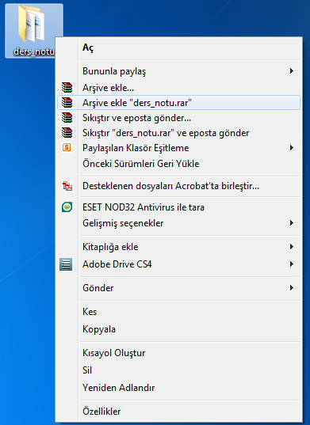
Klasör yada dosya sıkıştırmak için;
İlgili programlardan birinin (Winrar, winzip vs.) kurulu olması gerekmektedir. Sıkıştırılacak klasör veya dosya üzerinde sağ tuşa basılır ve winrar porgramında ‘Arşive ekle ‘dosya_adı’ komutu verilerek klasör veya dosya bulunduğu yerde sıkıştırılır.

Slide 28
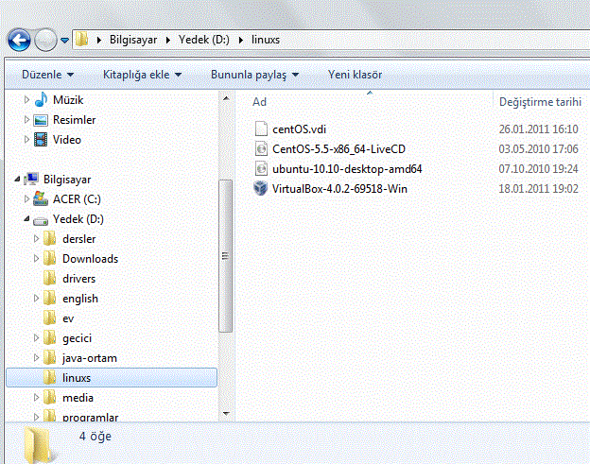
Windows Gezgini
Bilgisayarda yüklü depolama birimleri, klasörler içinde gezinti yapılmasını sağlar, yandaki resimde de görülebileceği gibi sol tarafta menü şeklinde içeriği görüntülenmek istenen disk yada klasör, sağ tarafta ise sol tarafta seçilen öğe içeriği görüntülenir.

Slide 29
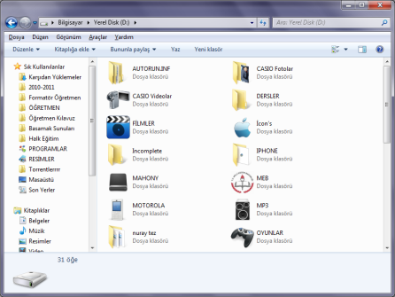
BİLGİSAYAR KULLANMA
İŞLETİM SİSTEMİNİ KULLANMA
PENCERELER
En üstte bulunan pencere etkin olan penceredir. Pencereler arası geçiş yapabilmek için Görev çubuğu’ndan yararlanılır. Bununla beraber Alt + Tab tuş kombinasyonun da kullanılabilir.

Slide 30
PENCERELER
BİLGİSAYAR KULLANMA
İŞLETİM SİSTEMİNİ KULLANMA
Pencerelerin en üstünde başlık çubuğu yer alır. Başlık çubuğunun en sağında 3 tane buton bulunur.
SİMGE DURUMUNA: Pencereyi kapatmadan görev çubuğuna küçültmek için kullanılır.
EKRANI KAPLA: Pencereyi tüm ekranı kaplayacak şekilde genişletir.
AŞAĞI GERİ GETİR: Boyutlandırılmış pencereyi eski boyutuna çevirir.
KAPAT: Pencereyi kapatmak için kullanılır.

Slide 31
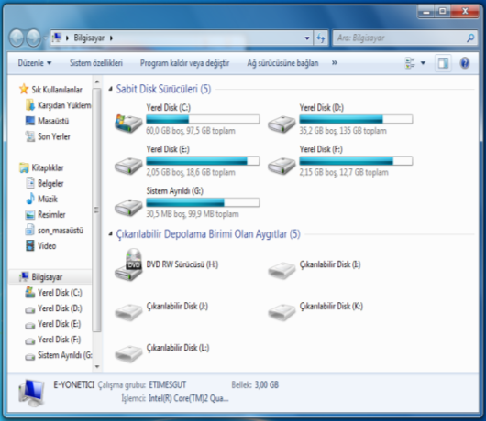
BİLGİSAYAR KULLANMA
İŞLETİM SİSTEMİNİ KULLANMA
PENCEREYİ BOYUTLANDIRMA
Pencereleri boyutlandırmak için;
Pencerenin köşelerine fare ile yaklaşıldığında OK (Fare İşaretçisi), boyutlandırma simgesine dönüşür. Dönüştüğü anda fare ile tıklayıp, fareyi bırakmadan sürükleyerek boyutlandırma yapılır.

Slide 32
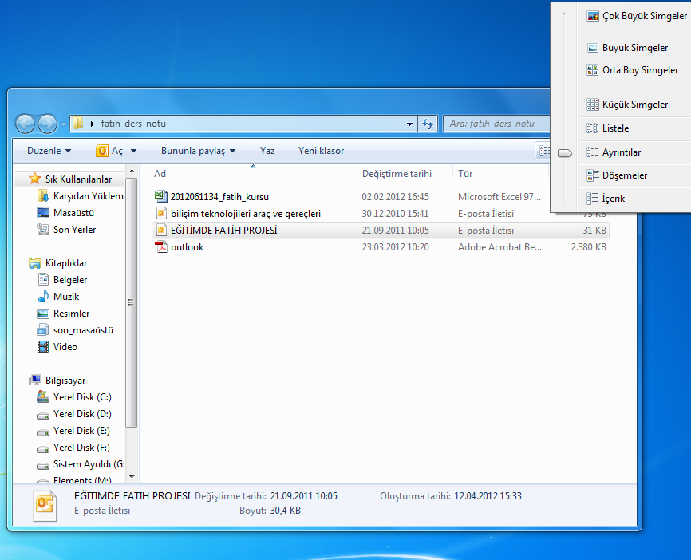
Pencere görünümünü
Bu simgeye tıklayarak PENCERE içindeki nesnelerin görünümlerini değiştirebilirsiniz. Yada simgenin yanındaki ok’a basarak açılan menüden istenilen görünüm seçilebilir.

Slide 33
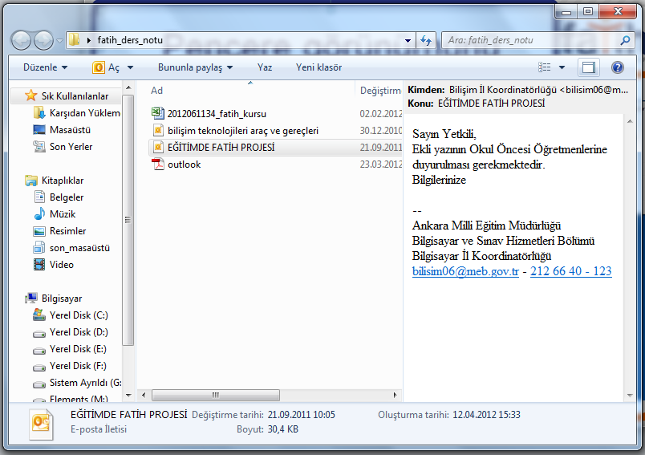
Pencere görünümünü
Simgesine tıklayarak pencerenin önizleme bölmesini göster/gizle yapabilirsiniz. Bunu yapmakla sol taraftaki dosyayı açmadan içeriğini görebilirsiniz.

Slide 34
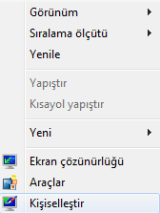
BİLGİSAYAR KULLANMA
WINDOWS 7’DE MASAÜSTÜ TEMA
Bunun için masaüstünde boş bir alanda (bir simge üzerinde değilken) fare sağ tıklanır ve açılan menüden KİŞİSELLEŞTİR seçilir.

Slide 35
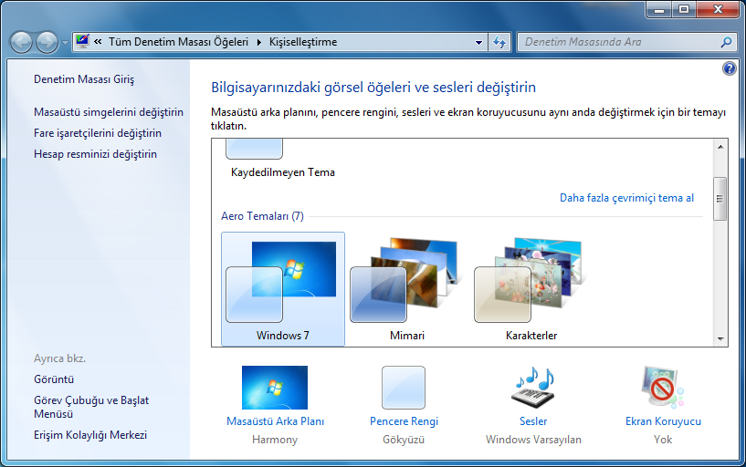
WINDOWS 7’DE MASAÜSTÜ TEMA
Açılan kişiselleştirme penceresinde masaüstü ile ilgili tüm ayarlarınızı (masaüstü simgelerini değiştirme, fare işaretçilerini değiştirme, vb.) yapabilirsiniz.

Slide 36
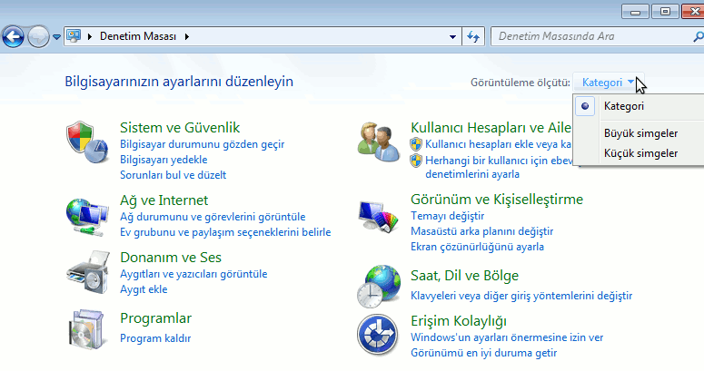
Denetim Masası
Bilgisayarın donanım ve yazılım ile ilgili ayarların yapıldığı alan.

Slide 37
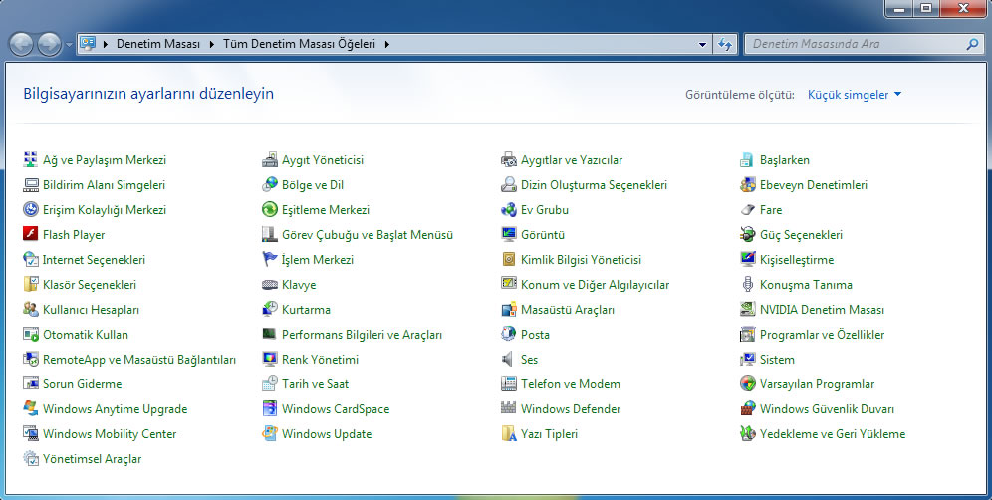
Denetim Masası

Slide 38
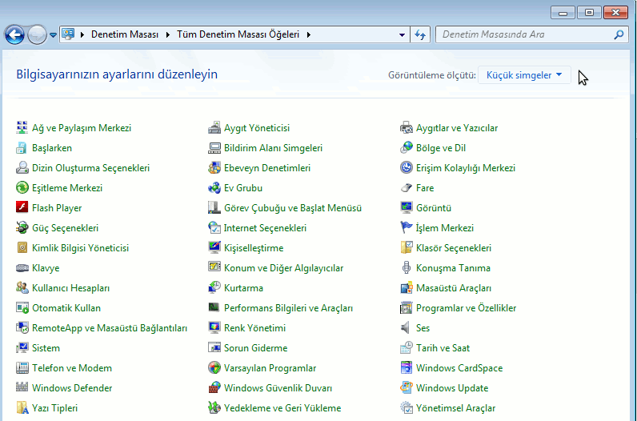
Programlar ve Özellikler
(Program Ekle/Kaldır)

Slide 39
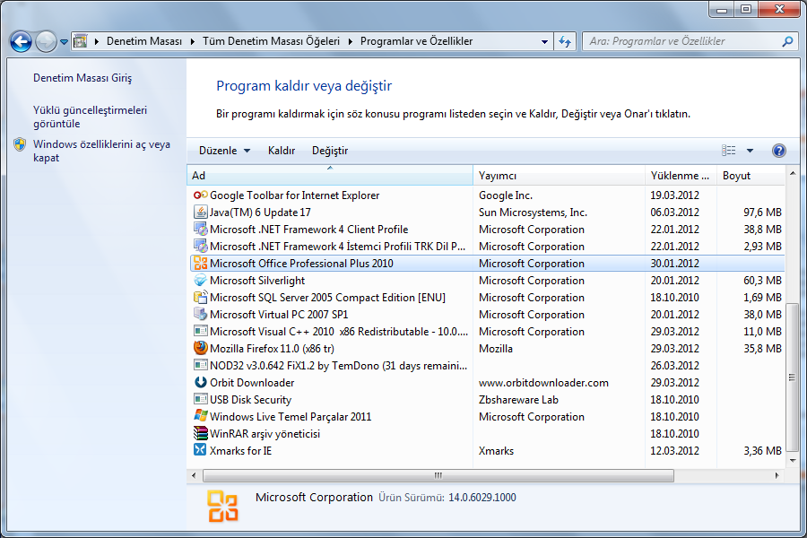
Programlar ve Özellikler
(Program Ekle/Kaldır)
Bilgisayarınızda yüklü olan programların listesi

Slide 40
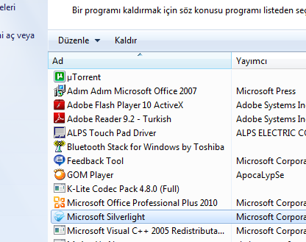
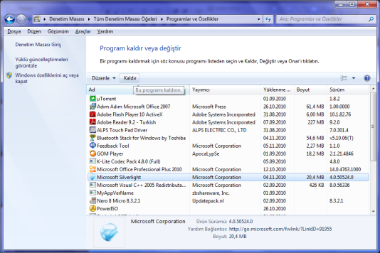
BİLGİSAYAR KULLANMA
DENETİM MASASI ÖĞELERİ
PROGRAMLAR ve ÖZELLİKLER
İŞLETİM SİSTEMİNİ KULLANMA
Kaldırılmak istenen programı tıklatıp, Kaldır butonuna basılır.
DENETİM MASASINI KULLANMA

Slide 41
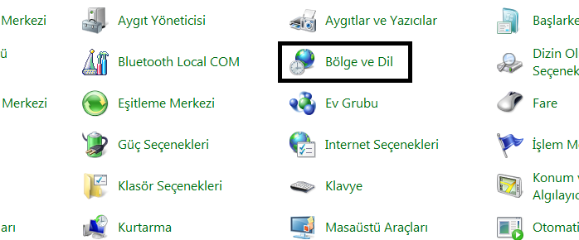
BİLGİSAYAR KULLANMA
İŞLETİM SİSTEMİNİ KULLANMA
DENETİM MASASI ÖĞELERİ
BÖLGE ve DİL
Windows'un ülke veya bölge ayarı (buna konum adı verilir), bulunduğunuz ülke veya bölgeyi belirtir.
Bazı yazılım programları ve hizmetler bu ayara bağlı olarak size yerel bilgiler sağlar (örneğin, haberler ve hava durumu).

Slide 42
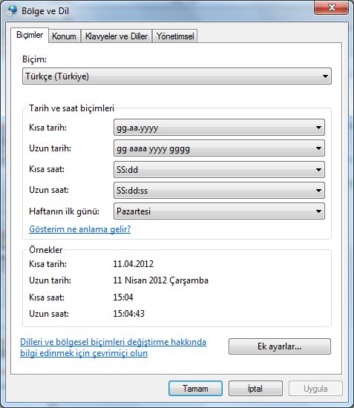
Bölge ve Dil (Klavye değiştirme)
Dil, sayı ve tarih formatlarının gösterim şekli ve klavye türünü değiştirilmesini sağlar.
ilk sekme olan “Biçimler” sekmesinde tarih ve saatin gösteriliş formatı değiştirilebilir, “Ek Ayarlar” seçeneğiyle sayı, para birimi, tarih ve saat ayarları görülebilir.
Klavyeler ve Diller sekmesinden klavye değiştirilir.(Q veya F)

Slide 43
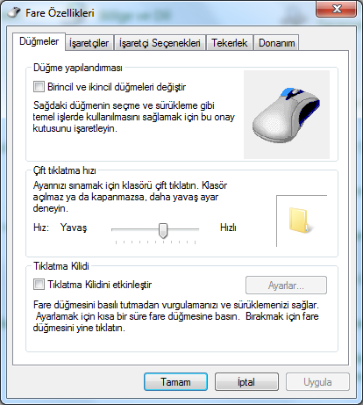
Fare Ayarları
Fare kullanımıyla ilgili düğme yapılandırması, işaretçi hızı gibi ayarların değiştirilmesini sağlar.
“Düğmeler” sekmesinde farenin sol/sağ tuş düğmeleri “Birincil ve ikincil düğmeleri değiştir” seçeneği işaretlenerek (solaklar için ters olması gerektiğinden) değiştirilebilir.“Çift tıklatma hızı” yine aynı sekme aracılığıyla ayarlanabilir.
“İşaretçiler” sekmesinde farenin görünümü değiştirilebilir. “İşaretçi Seçenekleri” sekmesinde işaretçi izleri aktif edilebilir.
“Tekerlek” sekmesinde ise tekerleğin her hareketinde kelime işlemci programlarında kaç satır atlanacağı belirlenebilir.

Slide 44
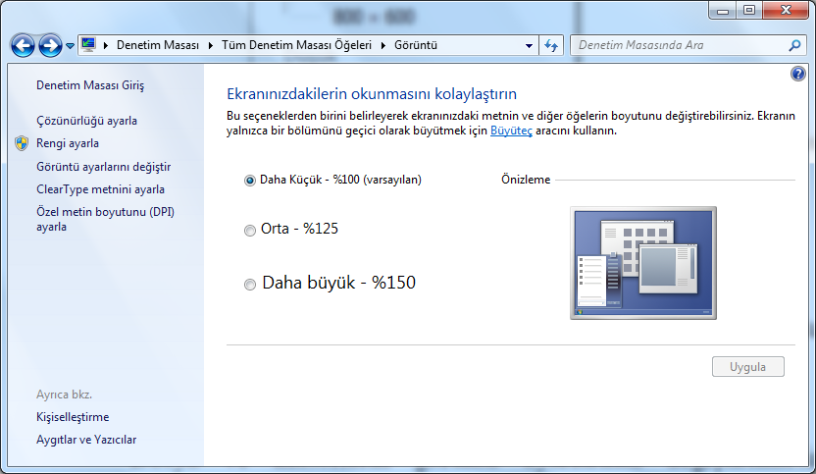
Görüntü Ayarları
Ekran çözünürlüğü ve renk derinliğinin ayarlanmasını sağlar, “Görüntü” penceresinde “Çözünürlüğü ayarla” seçeneğiyle ekran çözünürlüğü değiştirilebilir,

Slide 45
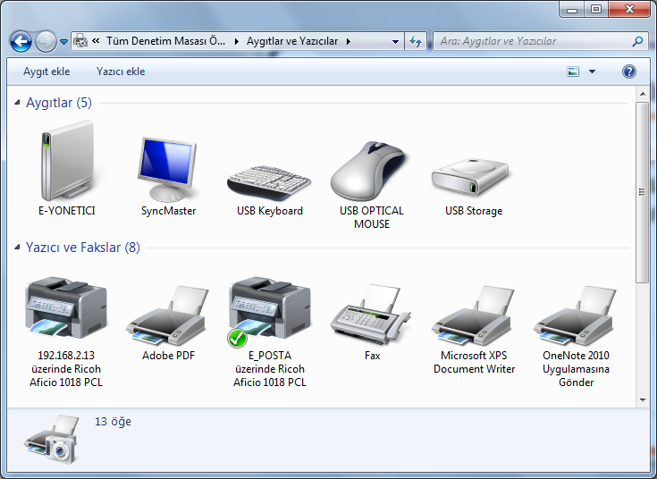
Aygıtlar ve Yazıcılar
Başlat menüsünden de bu seçeneğe ulaşılabilir, bilgisayara bağlı yazıcı, tarayıcı, harici disk gibi aygıtlar buradan görülebilir.

Slide 46
Ağ Bağlantıları ve Problemlerinin Giderilmesi
İnternete veya ağa erişemiyor musunuz?
  Bağlantı kablolarının doğru yerlere takılıp takılmadığı veya zarar görüp görmediğini kontrol ediniz.
  Kablo bağlantılarında sorun yoksa bağlantı ışıklarını kontrol ediniz.
  Bilgisayarın ağ kaynaklarına ve İnternet’e erişebilmesi için geçerli bir IP adresi alıp almadığı veya sabit IP adresi verilecekse doğru yapılandırılıp yapılandırılmadığını kontrol ediniz.

Slide 47
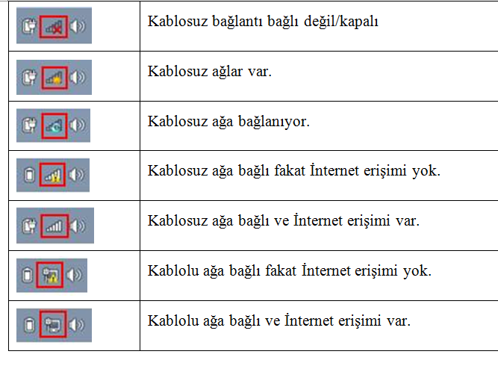
Bildirim Alanındaki
Ağ simgeleri ve anlamları

Slide 48
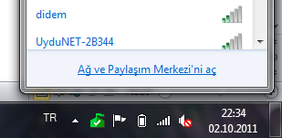
Ağ Ayarlarına erişmek için
Görev çubuğunun üzerinde bulunan Bildirim alanındaki simge üzerine tıkladıktan sonra açılan menüden Ağ ve Paylaşım Merkezi’ni aç metnine tıklayınız.

Slide 49
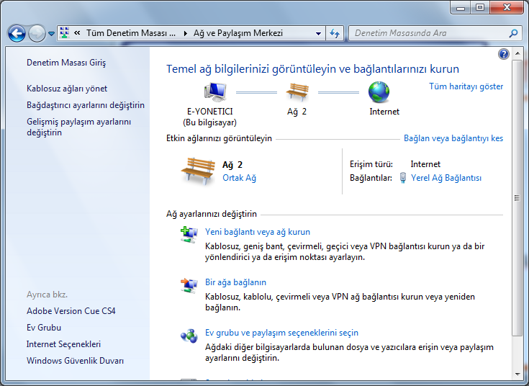
Ağ ve Paylaşım Merkezi

Slide 50
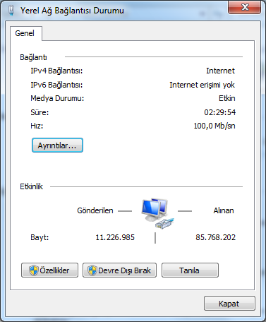
Yerel Ağ Bağlantısı Özellikler

Slide 51
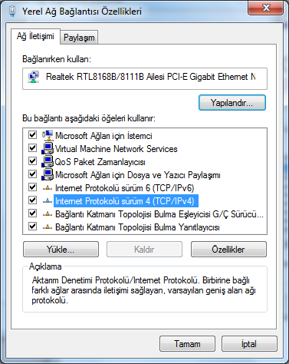
Yerel Ağ Bağlantısı Özellikler

Slide 52
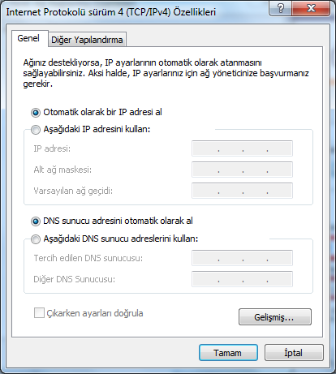
Yerel Ağ Bağlantısı Özellikler

Slide 53
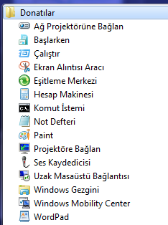
BİLGİSAYAR KULLANMA
İŞLETİM SİSTEMİNİ KULLANMA
DONATILAR
Windows’la birlikte gelir ve bir dizi program içerir. Bunlardan bazıları:
WordPad
Paint
Hesap Makinesi
Windows Media Player’dir.

Slide 54




Yardımcı Programlar

Slide 55

Yardımcı araçlar
(Codec)
Bazı video, ses dosyası uzantıları sadece kendine özel codec’i ile çalıştırılabilir. Genelde indirdiğiniz filmler *.avi, *.mpg gibi her playerda codec’i mevcut olan uzantılarda olduğu için ekstra bir codec'e ihtiyaç duymazlar ancak, bazı videolar, internetten indirdiğiniz bazı görüntüler hatta bazı ses dosyaları kendi codecleri olmadan çalışmayabilirler.
İnternetten bulabileceğiniz toplu codec paketleri en rahat çözüm olacaktır. En popüler ve geniş olanı ise "k-lite codec pack"dir. K-lite codec pack'i indirdikten sonra(basic veya full tercih sizin) kurulum esnasında hiç birşeyi değiştirmenize gerek yok.
Bu adresten indirebilirsiniz : http://www.free-codecs.com/download/k_lite_codec_pack.htm

Slide 56

Yardımcı araçlar
(Flash Player)
Tarayıcı tabanlı bir uygulama olan Adobe Flash Player, bu platformda hazırlanmış video ve animasyon içeriklerini çalıştırır. Zengin bir web deneyimi için bilgisayarınızda mutlaka bulunması gereken bir uygulamadır.
Adobe Flash Player ile internet tarayıcınızda flash eklentisine sahip olabilecek ve bu sayede web tabanlı animasyonları, oyunları veya flash desteği gerektiren tüm uygulamaları çalıştırabileceksiniz.
Bu adresten indirebilirsiniz : http://get.adobe.com/tr/flashplayer/

Slide 57
Yardımcı araçlar
(Java)
Java yazılımı online oyun oynamanızı, dünyanın dört bir yanındaki insanlarla sohbet etmenizi, konut kredinizin faizini hesaplamanızı, resimleri üç boyutlu olarak görüntülemenizi ve daha pek çok şey yapmanızı sağlayan yardımcı bir programdır. Mebbis ile ilgili iş işlemlerde rapor alabilmek içinde bilgisayarda kurulu olması gereken bir uygulamadır.
Bu adresten indirebilirsiniz : http://www.java.com/tr/

Slide 58

Yardımcı araçlar
(PDF Okuyucu)
Adobe Reader yazılımı elektronik doküman paylaşımı konusunda dünya standartı olarak belirlenmiş PDF formatındaki dosyaları açabilmenize yardımcı olan ücretsiz bir PDF okuyucudur.
Tüm PDF dosyalarını açabilen ve hepsiyle uyum içinde çalışabilen tek PDF gösterici olan Adobe Reader ile PDF dosyalarını açabilir, gösterebilir, doküman içinde arama yapabilir, dokümanları dijital olarak imzalayabilir, onaylama ve tanımlamalar yapabilir, yazıcıdan baskı alabilir ve sahip olduğunuz diğer PDF dosyaları ile birleştirme işlemi gerçekleştirebilirsiniz.
Sade bir görünüme sahip olan program basit menüleri ile tüm bilgisayar kullanıcıları tarafından rahatlıkla kullanılabilir. Adobe Reader bir PDF dosyası açtığınızda ve bu dosyayı incelerken ihtiyacınız olabilecek tüm araçları içeren güçlü bir yardımcı araçtır.
Bu adresten indirebilirsiniz : http://www.adobe.com/tr/products/reader.html

Slide 59
Teşekkürler
Yenilik ve Eğitim Teknolojileri Genel Müdürlüğü

